Slide 1
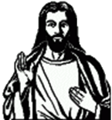
Исцеление

Slide 2

Щелчок над углом отправляет в общий план для темы исцеления
Щелчок над углом возвращает в предыдущий уровень
Руководство
Появление мигающий круг означает, что вам доступна дополнительная информация, открывающаяся при щелчке по значку.

Slide 3


Исцеление
Причины болезни
Грехопадение
Рим. 5:12 «Посему, как одним человеком грех вошел в мир, и грехом смерть, так и смерть перешла во всех человеков»

Slide 4
Исцеление
Причины болезни
Грехопадение
Мф. 9:2 «чадо! прощаются тебе грехи твои»

Slide 5

Исцеление
Причины болезни
Грехопадение
Быт. 1:31
«И увидел Бог все, что Он создал, и вот, хорошо весьма»
Октр. 21:4
«болезни уже не будет, ибо прежнее прошло»

Slide 6
Исцеление
Причины болезни
Личные грехи
ВЗ
Пс. 37:4 «Нет целого места в плоти моей от гнева Твоего; нет мира в костях моих от грехов моих»
Числ. 12:9-10 Мариам была поражена проказою за ее восстание против Моисея

Slide 7
Исцеление
Причины болезни
Личные грехи
ВЗ
2 Пар. 26:16-19 Проказа явилась и на Озии, когда тот посмел войти в храм Господень
2 Пар. 21:15-19 Иорам страдал от болезни из-за своего отступления от Бога Израиля

Slide 8
Исцеление
Причины болезни
Личные грехи
НЗ
Бог поразил болезнью: Захарию (Лк. 1:20), Елиму (Деян. 13:11), Ирода (Деян. 12:23)
Ин. 5:14 «Вот, ты выздоровел; не греши больше, чтобы не случилось с тобою чего хуже»

Slide 9
Исцеление
Причины болезни
Личные грехи
НЗ
1 Кор. 11:29-30 «Ибо, кто ест и пьет недостойно, тот ест и пьет осуждение себе... От того многие из вас немощны и больны и немало умирает».
Иак. 5:16 «Признавайтесь друг пред другом в проступках и молитесь друг за друга, чтобы исцелиться»

Slide 10
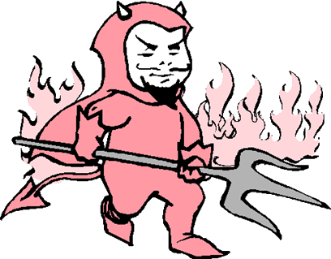
Исцеление
Причины болезни
Влияние бесов
Иов 2:5-7 сатана поразил Иова болезнью в его коже
Мф. 9:33 «И когда бес был изгнан, немой стал говорить».

Slide 11
Исцеление
Причины болезни
Влияние бесов
Лк. 13:11 «Там была женщина, восемнадцать лет имевшая духа немощи: она была скорчена»

Slide 12

Исцеление
Причины болезни
Срок испытания
Иов 2:5-6 «простри руку Твою и коснись кости его и плоти его, - благословит ли он Тебя? И сказал Господь сатане: вот, он в руке твоей...».

Slide 13

Исцеление
Причины болезни
Не указана
Ин. 9:2-3 «Равви! кто согрешил, он или родители его, что родился слепым?». А Иисус ответил: «Не согрешил ни он, ни родители его, но [это для] [того], чтобы на нем явились дела Божии».

Slide 14
Исцеление
Причины болезни
Не указана
Ин. 11:4 Про Лазаря: «Эта болезнь не к смерти, но к славе Божией, да прославится через нее Сын Божий».
Иов

Slide 15
Исцеление
Библейское учение об исцелении
Описательные слова
רפא (рафа)
Исцеление

Slide 16
Исцеление
Библейское учение об исцелении
Описательные слова
ὑγιαίνω (хугиайно), ὑγιής (хугиэс)
Здоровье
ἰάομαι (иаомай), ἴασις (иасис)
θεραπεύω (тэрапьюо), θεραπεία (тэрапия)
Исцеление

Slide 17
Исцеление
Библейское учение об исцелении
Описательные слова
swvzw (содзо)
Физическое исцеление (Мк. 5:34; Иак. 5:15)
Духовное спасение (Мф. 1:21)

Slide 18
Исцеление
Библейское учение об исцелении
Описательные слова
rxn (нацал)
Физическое избавление (Исх. 3:8; 2 Пар. 32:17)
Духовное спасение (Пс. 38:9; 78:9)

Slide 19
Исцеление
Библейское учение об исцелении
Описательные слова
[vy (яша)
Физическое избавление (Исх. 14:30)
Духовное спасение (Иез. 36:29; 37:23)

Slide 20

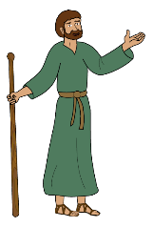

Исцеление
Библейское учение об исцелении
Случаи и обещания исцеления

Slide 21

Исцеление
Библейское учение об исцелении
Страдание Мессии
Он изгнал духов словом и исцелил всех больных, да сбудется реченное через пророка Исаию, который говорит: Он взял на Себя наши немощи и понес болезни (Мф. 8:16-17)

Slide 22
Исцеление
Библейское учение об исцелении
Страдание Мессии
Исаии 53

Slide 23
Исцеление
Библейское учение об исцелении
Причины для исцеления
Проявление Божьей любви (Мф. 14:14)
Подтверждение Евангелию (Евр. 2:3-4)
Демонстрация Божьего царства (Мф. 10:7-8)

Slide 24
Исцеление
Библейское учение об исцелении
Причины для исцеления
Подтверждение божественности Христа (Ин. 5:36)
Приносит Богу славу (Ин. 9:3; 11:4, 40)

Slide 25
Исцеление
Опыт Божьего народа
Быт. 27:1
Быт. 32:31
1 Цар. 3:2
3 Цар. 15:23
3 Цар. 14:4
4 Цар. 13:14
4 Цар. 20:1
Иов

Slide 26
Исцеление
Опыт Божьего народа
Гал. 4:13
Фил. 2:27
1 Тим. 5:23
2 Тим. 4:20
2 Кор. 12:7?

Slide 27
Исцеление
Исторический обзор
Межзаветный период
  медицинское лечение
    «Почитай врача честью по надобности в нем, ибо Господь создал его, и от Вышнего - врачевание, и от царя получает он дар. Знание врача возвысит его голову, и между вельможами он будет в почете. Господь создал из земли врачевства, и благоразумный человек не будет пренебрегать ими» (Сирах 38:1-4).

Slide 28
Исцеление
Исторический обзор
Межзаветный период
  медицинское лечение
    «Сказал ему Ангел: разрежь рыбу, возьми сердце, печень и желчь, и сбереги их… потому что они пригодны для лекарства» (Товит 8:5, ср. 11:7-12).

Slide 29
Исцеление
Исторический обзор
Межзаветный период
  исцеление через служение ангелов (1 Еноха 10:7; 40:9)
  болезнь через влияние бесов (Товит 3:7-8; 1QapGen ar 20)

Slide 30
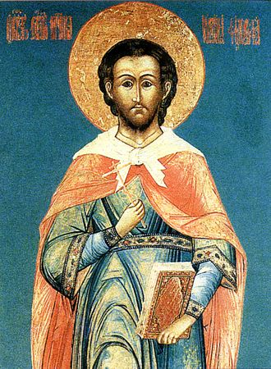
Исцеление
Исторический обзор
Ранняя Церковь
  Иустин Мученик
    «Многие из наших, из христиан, исцеляли и ныне ещё исцеляют множество одержимых демонами… между тем как они не были исцелены всеми другими заклинателями, заговорщиками и чародеями, - и тем побеждают и изгоняют демонов, овладевших человеками» (Апология, 2.6).

Slide 31
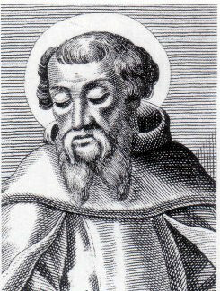
Исцеление
Исторический обзор
Ранняя Церковь
  Ириней Лионский
    «…Другие же исцеляют больных через возложение рук и возвращают им здоровье. Даже, как я уже говорил, и мёртвые воскресали и пребывали с нами довольно лет» (Против ересей, 2.34.4).

Slide 32
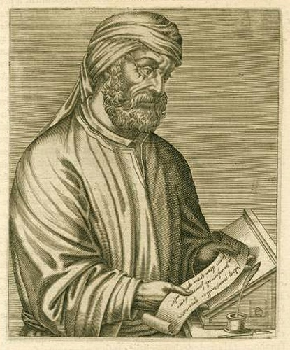
Исцеление
Исторический обзор
Ранняя Церковь
  Тертуллиан
    «Ибо и чей-то писец, будучи одержим демоном, освободился от него, и чей-то родственник и раб тоже освободились от него. И сколько людей знатных (я не говорю о простых людях) вылечивались или от демонов или от болезни?» (К Скапуле, 4).

Slide 33
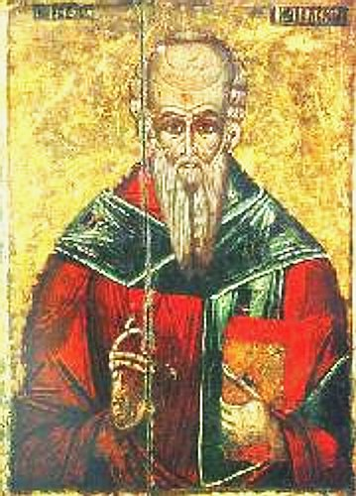
Исцеление
Исторический обзор
Ранняя Церковь
  Климент Александрийский
    «Посему пусть они (молодые служители) с постом и молитвою приносят своя ходатайства, и не красноречивыми и красиво сообразованными учёными словами, а как мужи, получившие дар исцеления, с уверенностью, во славу Божию» (Послания, 12).

Slide 34
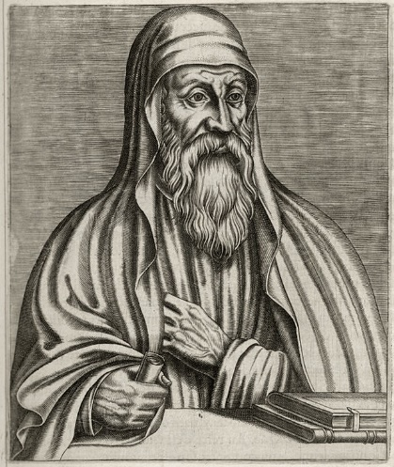
Исцеление
Исторический обзор
Ранняя Церковь
  Ориген
    «…некоторые совершают исцеления благодаря только тому, что призывают на больных имя всемогущего Бога, изрекают имя Иисуса и вместе с этим читают повествование об Его жизни…. освободились от тяжёлых страданий, от помрачения ума, безумия и множества других болезней, от которых не могли излечить ни люди, ни демоны» (Против Цельса, 3.24).

Slide 35
Исцеление
Исторический обзор
Ранняя Церковь
  Феодор Мопсуэстийский
    «Чудеса так преизобилуют среди нас, что христиане исцеляют многих язычников от всякой их болезни» (Жизнь Христа).

Slide 36
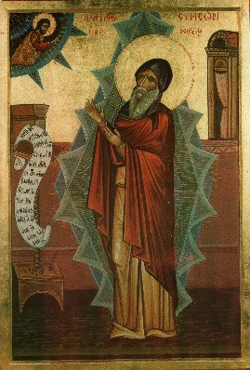
Исцеление
Исторический обзор
Средневековье
  Симеон Новый Богослов
    Знамения
      Чудеса
      Исцеления
      Изгнание бесов
      Говорение на иных языках

Slide 37
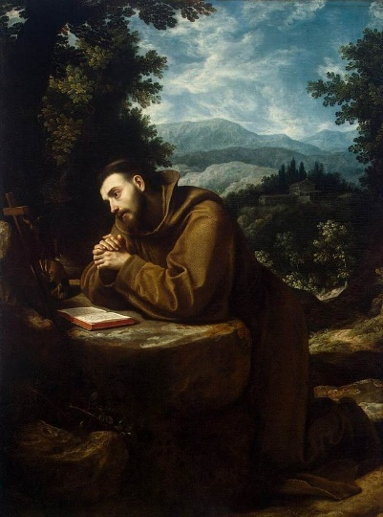
Исцеление
Исторический обзор
Средневековье
  Франциск Ассизский
    Знамения
      Слово знания
      Слово мудрости
      Исцеления
      Пророчество
      Чудеса
      Видения

Slide 38

Исцеление
Исторический обзор
Елеосвящение
  Петр Ломбардский и Фома Аквинский
    таинство
    при смерти
    помазание елеем
    приготовление к смерти

Slide 39
Исцеление
Исторический обзор
Елеосвящение
  Второй Ватиканский Собор
    приобщение больного к страстям Христа для его собственного блага и блага всей Церкви
    укрепление, мир и мужество терпеть в христианской манере страдания от болезни или старости
    прощение грехов, если больной человек не смог получить его через таинство Покаяния
    вечной жизни

Slide 40
Исцеление
Исторический обзор
Елеосвящение
  Второй Ватиканский Собор
    восстановление здоровья, если это способствует спасению его души
    подготовка для прохождения к вечной жизни

Slide 41
Исцеление
Исторический обзор
Елеосвящение
  И. Мейендорф
    «Исцеление испрашивалось лишь в рамках покаяния и духовного спасения и вовсе не считалось целью самой по себе. Каков бы ни оказался исход недуга, само помазание знаменовало Божественное прощение и освобождение из порочного круга греха, страдания и смерти, в котором пленено падшее человечество».

Slide 42
Исцеление
Исторический обзор
Елеосвящение
  А. Шмеман
    «Подлинное исцеление человека состоит не в восстановлении – на время! – его физического здоровья, а в изменении, поистине предложении его восприятия болезни, страданий и самой смерти... Цель таинства в изменении самого понимания, самого принятия страданий и болезни, в приятии их как дара страданий Христовых».

Slide 43
Исцеление
Исторический обзор
Елеосвящение
  А. Иларион
    «Елеосвящение приобщает больного к страданиям Христа, делает саму болезнь спасительным и целительным средством от духовной смерти. Многие святые с благодарностью принимали посланные им болезни как возможность избавления от вечных мучений».

Slide 44
Исцеление
Исторический обзор
Елеосвящение
  Дж. Потессаро
    «Елеосвящение – это торжественная церемония, в которой священник мажет больного с маслом и молится, чтобы Бог исцелил его и простил ему его грехи».

Slide 45
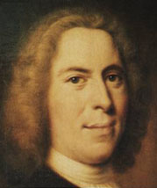
Исцеление
Исторический обзор
Реформация
  Граф Цинцендорф (моравские братья)
    «У нас есть тому неопровержимые доказательства, в исцелении обыкновенно неизлечимых болезней, таких, как рак или чахотка, и в те минуты, когда человек уже мучился в предсмертной агонии, - и всё это посредством молитвы или слова».

Slide 46
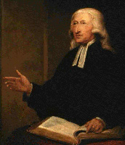
Исцеление
Исторический обзор
Реформация
  Джон Уэсли
    «Главная причина, по которой чудотворные дары так скоро прекратились, состоит не только в том, что вера и святость были почти утрачены, но и в том, что учёные “сухари”, приверженцы формальной ортодоксии, начали высмеивать те дары, какими сами не обладали, и хулить их как сумасшествие или мошенничество» (Дневник)

Slide 47
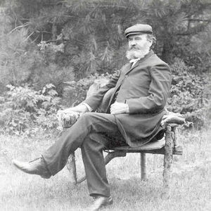
Исцеление
Исторический обзор
Современность
  А. Б. Симпсон (1843-1919)
    Успешная молитва за больных
    Основал конфессию «Христианский и Миссионерский Союз»
    Учил «четырёхстороннему евангелию»: Спаситель, Освятитель, Исцелитель, Грядущий Царь

Slide 48
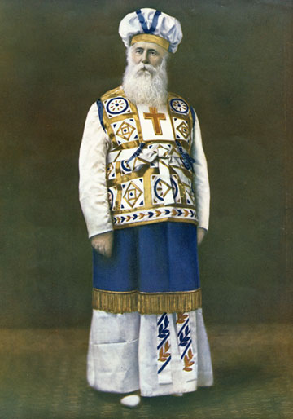
Исцеление
Исторический обзор
Современность
  Джон Доуви (1847-1907)
    Вдохновлен Деян. 10:38
    Успешная молитва за больных
    Богослужения с 10 000 до 20 000 людей
    Открытие «духовной больницы»

Slide 49
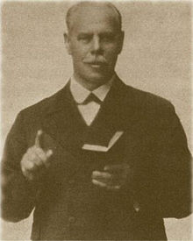
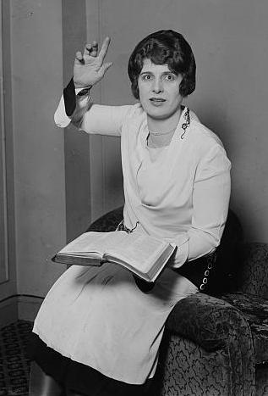
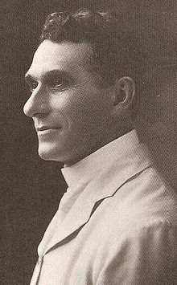
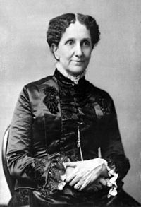
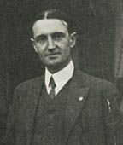
Исцеление
Исторический обзор
Современность

Slide 50
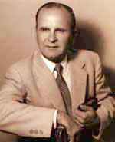
Исцеление
Исторический обзор
Современность
  Уильям Брэнем (1909-1965)
    Дар исцеления
    Дар слово знания
    Учение Единственников

Slide 51
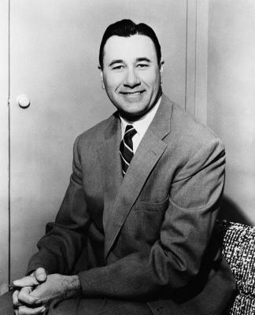
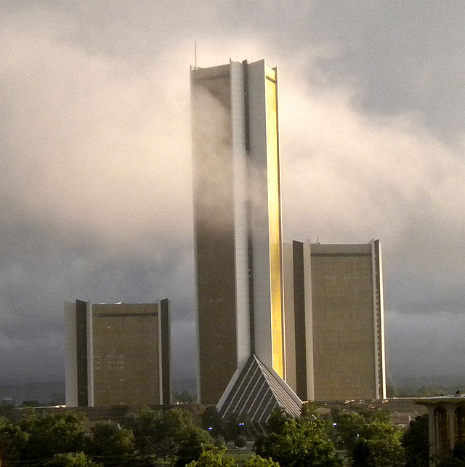
Исцеление
Исторический обзор
Современность
  Орал Робертс (1918-2009)
    Служение Евангелиста
    Дар исцеления
    Открытие медицинского центра

Slide 52
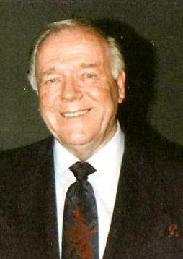
Исцеление
Исторический обзор
Современность
  Кеннет Хэйгин (1917-2003)
    Учение о вере (Мк. 11:23-24)
    Упор на исцелении
    Пророческое служение

Slide 53
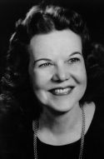
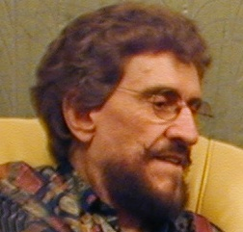
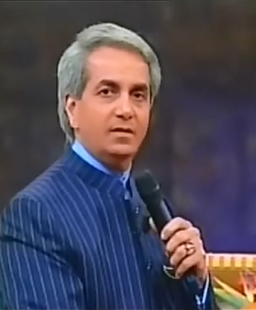
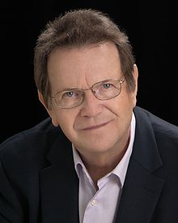
Исцеление
Исторический обзор
Современность
Oleksandr Volyk (Christ for all Nations), Reinhard Bonnke - https://scontent-b.xx.fbcdn.net/hphotos-prn1/t1/48144_10152726030775258_1110046384_n.jpg

Slide 54
Исцеление
Исторический обзор
Современность
  Франсис Мак-Нат (1925-)
    бывший католический священник
    «замачивающая» молитва
    вера = устойчивость
    исцеление не всегда дается

Slide 55
Исцеление
Исторический обзор
Современность
  Чарльз Фара
    тайна
    вера = личное слово от Духа
    исцеление не всегда дается

Slide 56
Исцеление
Советы
1) Исповедовать грехи, если нужно (см. 1 Кор. 10:30-32; Иак. 5:16).
2) Молиться (с другими) и ожидать исцеления.
3) Пользоваться дарами исцелений, действующими в церкви

Slide 57
Исцеление
Советы
4) Пользоваться медицинским лечением до полного выздоровления.
5) Благодарить Бога за каждую победу, полную или частичную, немедленную или постепенную.

Slide 58
Исцеление
Советы
6) Противостоять искушению расстраиваться или разочаровываться
7) Предвкушать наше будущее воскресение при пришествии Христа, «Который уничиженное тело наше преобразит так, что оно будет сообразно телу Его».

Slide 59
Виды исцелений
иссохшую руку (Мк. 3:3-5)
течение крови (Мк. 5:21 и далее)
слепоту (Лк. 18:35-42)
хромату (Мк. 2:10-12)
воскресение (Мф. 9:22-25; Лк. 7:11-15; Ин. 11)
водяную болезнь (Лк. 14:1-6)
проказу (Лк. 17:11-14)
горячку (Мк. 1:30-31)

Slide 60
Способ исцеления
словом (Мф. 8:13)
возложением рук (Мк. 6:5)
изгнанием беса (Мф. 9:32-33)
слюной (Мк. 7:33; 8:23)
прикосновением к Его одежде (Мф. 14:36).

Slide 61
Исцеление всех
«Когда же настал вечер, к Нему привели многих бесноватых, и Он изгнал духов словом и исцелил всех больных» (Мф. 8:16; см. Мф. 4:23; 8:16; 9:35; 14:14; 15:30; 19:2; 21:14; Лк. 6:18-19)
«Если хочешь, можешь меня очистить… хочу, очистись» (Мк. 1:40-41)

Slide 62
Особенности
требовал веры (Мк. 5:34-36; 6:5-6; Мф. 8:5-13; 9:28-29; 15:22-28; 17:19-20; Ин. 5:8-9; 11:40)
без Его участия (Мк. 5:27-29)
не требовал веры (Мк. 1:31; Лк. 7:12-15; 13:11-13; 14:4; 22:51)
«сила Господня являлась в исцелении» (Лк. 5:17)

Slide 63
Исцеление всех
Деян. 5:16 «Сходились также в Иерусалим многие из окрестных городов, неся больных и нечистыми духами одержимых, которые и исцелялись все».
Деян. 28:9 «После сего события и прочие на острове, имевшие болезни, приходили и были исцеляемы»

Slide 64
Способ исцеления
словом (Деян. 14:10)
прикосновением (Деян. 3:6-8)
возложением рук (Деян. 9:17-18)
прикосновением к одежде (Деян. 19:11-12)
тенью Петра (Деян. 5:15-16)

Slide 65
Особенности
«Он слушал говорившего Павла, который, взглянув на него и увидев, что он имеет веру для получения исцеления» (Деян. 14:9)

Slide 66
3 Иоанна 2
«молюсь, чтобы ты здравствовал и преуспевал во всем, как преуспевает душа твоя».

Slide 67
Дары исцелений
1 Коринфянам 12:9
1 Коринфянам 12:28-30

Slide 68
Иаков 5:14-15
«Болен ли кто из вас, пусть призовет пресвитеров Церкви, и пусть помолятся над ним, помазав его елеем во имя Господне. И молитва веры исцелит болящего, и восставит его Господь».

Slide 69
Иаков 5:14-15
Душевное-духовное исцеление
  Единственное такое место в Посланиях
  Контекст: терпение в страдании
  Пресвитеры заботятся о духовных вопросах (Гал. 6:1)
  Упоминание о прощении грехов
  Пример с Илией

Slide 70
Иаков 5:14-15
Душевное-духовное исцеление
  Слово «болен» = ἀσθενέω (астенео)
    «слабость» - 14 из 20 = душевная, особенно в Посланиях
  Слово «болящего» = κάμνω (камно)
    Только в Евр. 12:3 = борьба против греха

Slide 71
Иаков 5:14-15
Физическое исцеление
  Перечисление: злостражающие, веселые, больные
  Слово «болен» = ἀσθενέω (астенео)
    «болезнь» (Лк. 7:2; Ин. 11; Деян. 9:37; Фил. 2:26-27)
  Слово «исцелит» = ἰάομαι (иаомай)
    Физическое исцеление
  Помазание елеем (Мк. 6:13)

Slide 72
Иаков 5:14-15
Физическое исцеление
  Терпение не в ближайшем контексте
  Илия = пример молитвы
  Требование веры

Slide 73
Общий принцип
Пс. 102:3 «Он прощает все беззакония твои, исцеляет все недуги твои».
Пс. 90:10 «Язва не приблизится к жилищу твоему»
Для заботящихся о бедных (Пс. 40:2-4)
Пс. 33:20 «от всех скорбей избавит его Господь».

Slide 74
Общий принцип
Пс. 91:13-15 «Праведник цветет, как пальма, возвышается подобно кедру на Ливане. Насажденные в доме Господнем, они цветут во дворах Бога нашего; они и в старости плодовиты, сочны и свежи».
Пс. 102:5 «обновляется, подобно орлу, юность твоя».

Slide 75
Конкретные случаи
Пс. 106:20 «послал слово Свое и исцелил их».
Пс. 104:37 «Не было в коленах их болящего» (ср. Ис. 33:24)
Пс. 15:10 псалмопевец получил исцеление от Господа.

Slide 76
Общий принцип
Исх. 15:26 «И сказал: если ты будешь слушаться гласа Господа, Бога твоего, и делать угодное пред очами Его, и внимать заповедям Его, и соблюдать все уставы Его, то не наведу на тебя ни одной из болезней, которые навел Я на Египет, ибо Я Господь [Бог твой], целитель твой.

Slide 77
Общий принцип
Исх. 23:25-26 «…отвращу от вас болезни. Не будет преждевременно рождающих и бесплодных в земле твоей; число дней твоих сделаю полным».
Втор. 7:15 «…отдалит от тебя Господь всякую немощь».

Slide 78
Конкретные случаи
Быт. 20:17-18 молитва Авраама за домашних Авимелеха
Здоровье Моисея (Втор. 34:7) и Халев (Иис. Нав. 14:11)
Числ. 21:7-9 исцеление от укуса ядовитых змеев
4 Цар. 20 продление жизни Езекия

Slide 79
Конкретные случаи
Исцеление от проказы: Мариама (Числ. 12:12-15), Нееман (4 Цар. 5), Иов (Иов 42:10)
Воскресение сына вдовы (3 Цар. 17:17-24) и сына Сонамитянки (4 Цар. 4:18-37)

Slide 80
Исаии 53:3-6
«Он был презрен и умален пред людьми, муж скорбей и изведавший болезни, и мы отвращали от Него лице свое... Но Он взял на Себя наши немощи и понес наши болезни; а мы думали, [что] Он был поражаем, наказуем и уничижен Богом... Все мы блуждали, как овцы, совратились каждый на свою дорогу: и Господь возложил на Него грехи всех нас».

Slide 81
Немощи
ylij? (хали)
Употребляется в смысле «болезни» или «раны» в теле: см. Вт. 7:15; 28:59 и 61; 3 Цар. 17:17; 4 Цар. 1:2; 8:8-9; 13:14; Ис. 1:5; 38:9; Иер. 6:7; 10:19; Ос. 5:13; Пс. 40:4; 2 Пар. 16:12; 21:15-19
Употребляется как «рана в душе»: Екк. 5:16; 6:2

Slide 82
Болезни
baok]m' (махов)
«Боль» или «страдание», физической или душевной: Исх. 3:7; Иер. 30:15; 45:3; 51:8; Пс. 31:10; 37:18; 68:27; Екк. 2:23; Плач 1:12 и 18; 2 Пар. 6:29
Физическая боль: Иов 33:19
Душевная боль: Екк. 1:18

Slide 83
4 Царств 13:14
«Елисей заболел болезнью, от которой потом и умер».

Slide 84
Бытие 27:1
«Когда Исаак состарился и притупилось зрение глаз его…»

Slide 85
Бытие 32:31
«хромал (Иаков) на бедро свое»

Slide 86
1 Царств 3:2
«Илий лежал на своем месте, - глаза же его начали смежаться, и он не мог видеть»

Slide 87
3 Царств 15:23
«в старости своей (Аса) был болен ногами»

Slide 88
3 Царств 14:4
«Ахия уже не мог видеть, ибо глаза его сделались неподвижны от старости»

Slide 89
4 Царств 20:1
«В те дни заболел Езекия смертельно»

Slide 90
К Галатам 4:13
«знаете, что, хотя я в немощи плоти благовествовал вам в первый раз».

Slide 91
К Филиппийцам 2:27
«Ибо (Епафродит) был болен при смерти; но Бог помиловал его, и не его только, но и меня, чтобы не прибавилась мне печаль к печали».

Slide 92
1 Тимофею 5:23
«Впредь пей не одну воду, но употребляй немного вина, ради желудка твоего и частых твоих недугов».

Slide 93
2 Тимофею 4:20
«Ераст остался в Коринфе; Трофима же я оставил больного в Милите».

Slide 94
2 Коринфянам 12:7
«И чтобы я не превозносился чрезвычайностью откровений, дано мне жало (skovloy, сколопс) в плоть, ангел сатаны, удручать меня, чтобы я не превозносился».
жало

Slide 95
2 Коринфянам 12:7
Осия 2:6; Сирах 43:19 – жало, в буквальном смысле
Чис. 33:55; Иез. 28:24 – притеснение от окружающих народов
skovloy (сколопс)
жало

Slide 96
2 Коринфянам 12:7
2 Кор. 12:9-10 – «И потому я гораздо охотнее буду хвалиться своими немощами, чтобы обитала во мне сила Христова. Посему я благодушествую в немощах, в обидах, в нуждах, в гонениях, в притеснениях за Христа, ибо, когда я немощен, тогда силен».
жало

Slide 97
2 Коринфянам 12:7
Немощь ajsqeneiva (астенэйя)
Болезнь
Физическая слабость
Боязливость
Моральная слабость
жало

Slide 98
2 Коринфянам 12:7
2 Кор. 12:9-10 – «И потому я гораздо охотнее буду хвалиться своими немощами, чтобы обитала во мне сила Христова. Посему я благодушествую в немощах, в обидах, в нуждах, в гонениях, в притеснениях за Христа, ибо, когда я немощен, тогда силен».
жало

Slide 99
2 Коринфянам 12:7
Деян. 20:23 -- Только Дух Святый по всем городам свидетельствует, говоря, что узы и скорби ждут меня.
жало

Slide 100
Исцеление
Причины болезни
Библейское учение об исцелении
Опыт верующих
Руководящие принципы

